Slide 1
12 – Energilikningen 2
TPS200 – Fluidmekanikk 1: Innføring
07-03-2021 – Endre Joachim Lerheim Mossige, Universitetslektor

Slide 2
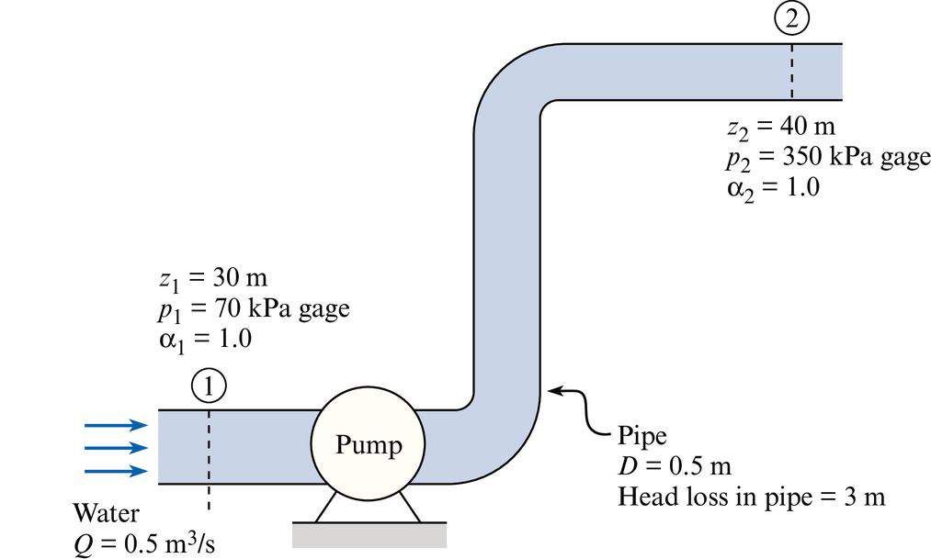
Agenda
Pumpeeffekt (EFM 7.4)
Effekt og virkningsgrad (EFM 7.5)
Energilikningen vs. Bernoullis likning (7.6)
Energitap ved brå utvidelse (7.7)
Energilinje og trykklinje (7.8)

Slide 3
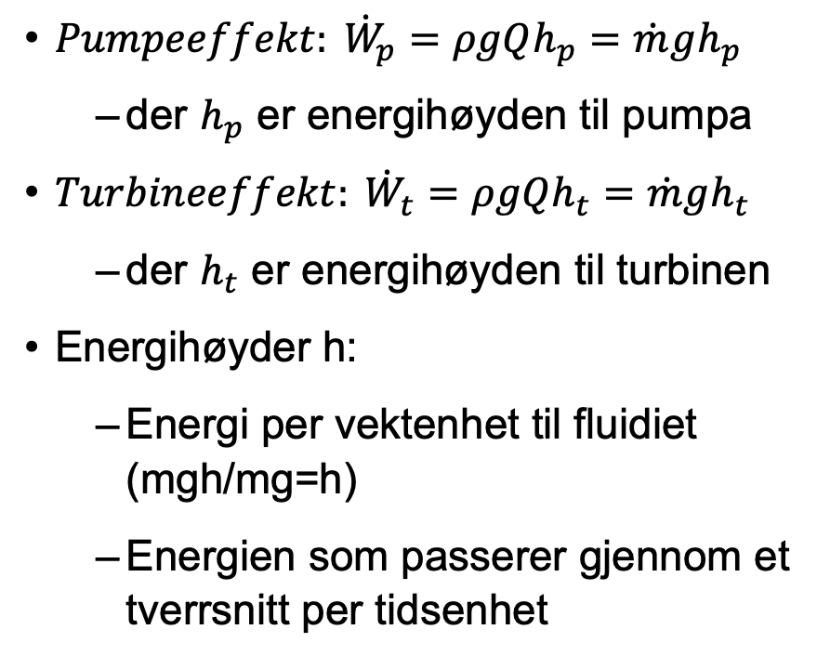
EFM 7.3 - Pumpeeffekt
$Pumpeeffekt: {\dot{W}}_{p}=ρgQh_{p}=\dot{m}gh_{p}$
  der $h_{p}$ er energihøyden til pumpa
$Turbineeffekt: {\dot{W}}_{t}=ρgQh_{t}=\dot{m}gh_{t}$
  der $h_{t}$ er energihøyden til turbinen
Energihøyder h:
  Energi per vektenhet til fluidiet (mgh/mg=h)
  Energien som passerer gjennom et tverrsnitt per tidsenhet

Slide 4
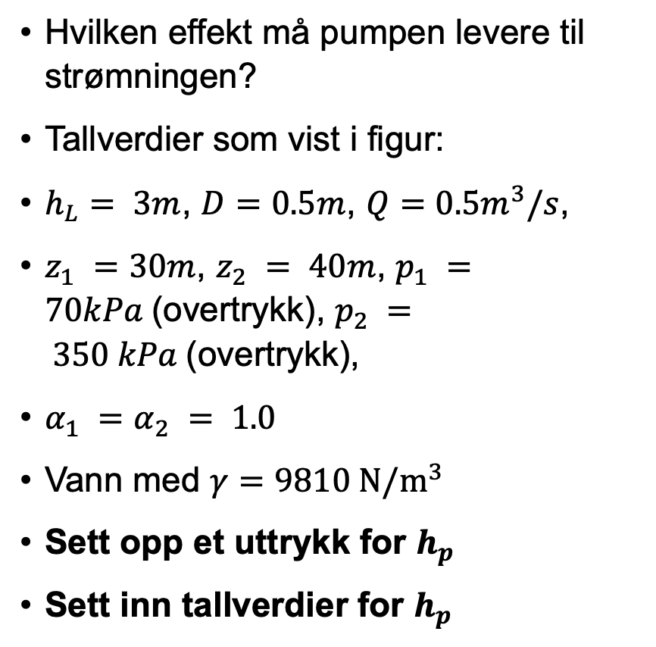
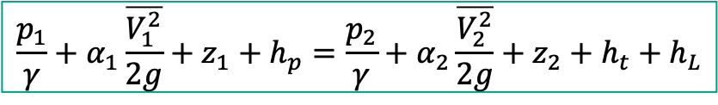
EFM Eksempel 7.3
Hvilken effekt må pumpen levere til strømningen?
Tallverdier som vist i figur:
$h_{L}$ $= 3m$, $D=0.5m$, $Q=0.5m^{3}/s$,
$z_{1} =30m$, $z_{2} = 40m$, $p_{1} =70kPa$(overtrykk), $p_{2} = 350 kPa$(overtrykk),
$α_{1} =α_{2} = 1.0$
Vann med $γ=9810 N/m^{3}$
Sett opp et uttrykk for $h_{p}$
Sett inn tallverdier for $h_{p}$
Energilikningen:
$$\frac{p_{1}}{γ}+α_{1}\frac{\overline{V_{1}^{2}}}{2g}+z_{1}+h_{p}=\frac{p_{2}}{γ}+α_{2}\frac{\overline{V_{2}^{2}}}{2g}+z_{2}+h_{t}+h_{L}$$
$$Pumpeeffekt: {\dot{W}}_{p}=ρgQh_{p}=\dot{m}gh_{p}$$

Slide 5
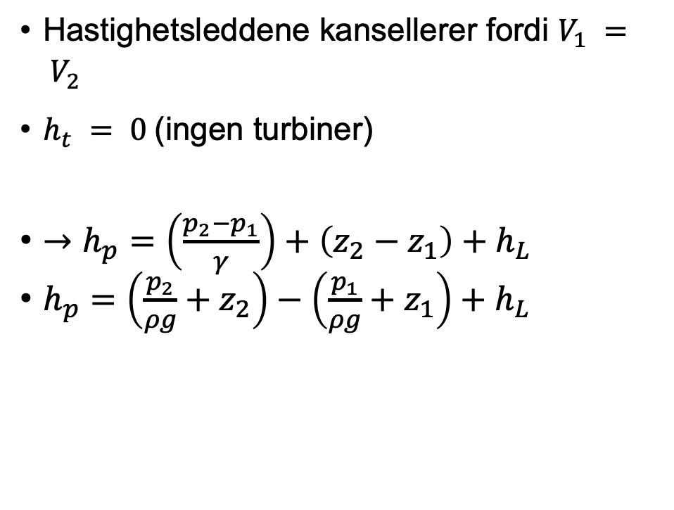
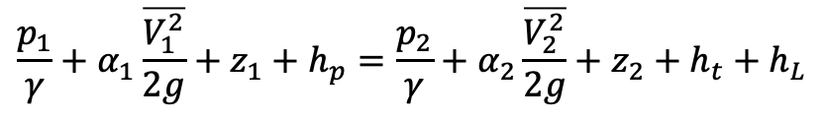
Løsning: Uttrykk for $h_{p}$
Hastighetsleddene kansellerer fordi $V_{1} = V_{2}$
$h_{t} = 0$(ingen turbiner)
$→h_{p}=\left(\frac{p_{2}−p_{1}}{γ}\right)+\left(z_{2}−z_{1}\right)+h_{L}$
$h_{p}=\left(\frac{p_{2}}{ρg}+z_{2}\right)−\left(\frac{p_{1}}{ρg}+z_{1}\right)+h_{L}$
Energilikningen:
$$\frac{p_{1}}{γ}+α_{1}\frac{\overline{V_{1}^{2}}}{2g}+z_{1}+h_{p}=\frac{p_{2}}{γ}+α_{2}\frac{\overline{V_{2}^{2}}}{2g}+z_{2}+h_{t}+h_{L}$$
$$Pumpeeffekt: {\dot{W}}_{p}=ρgQh_{p}=\dot{m}gh_{p}$$

Slide 6
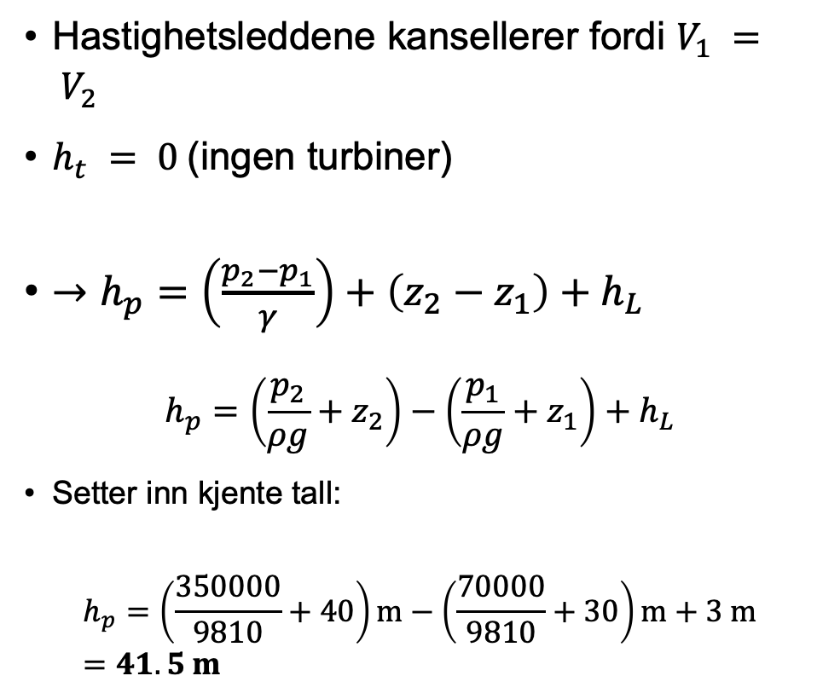
Løsning: Uttrykk for $h_{p}$
Hastighetsleddene kansellerer fordi $V_{1} = V_{2}$
$h_{t} = 0$(ingen turbiner)
$→h_{p}=\left(\frac{p_{2}−p_{1}}{γ}\right)+\left(z_{2}−z_{1}\right)+h_{L}$
$$h_{p}=\left(\frac{p_{2}}{ρg}+z_{2}\right)−\left(\frac{p_{1}}{ρg}+z_{1}\right)+h_{L}$$
Setter inn kjente tall:
$$h_{p}=\left(\frac{350000}{9810}+40\right)m−\left(\frac{70000}{9810}+30\right)m+3 m=41.5 m$$
Energilikningen:
$$\frac{p_{1}}{γ}+α_{1}\frac{\overline{V_{1}^{2}}}{2g}+z_{1}+h_{p}=\frac{p_{2}}{γ}+α_{2}\frac{\overline{V_{2}^{2}}}{2g}+z_{2}+h_{t}+h_{L}$$
$$Pumpeeffekt: {\dot{W}}_{p}=ρgQh_{p}=\dot{m}gh_{p}$$

Slide 7
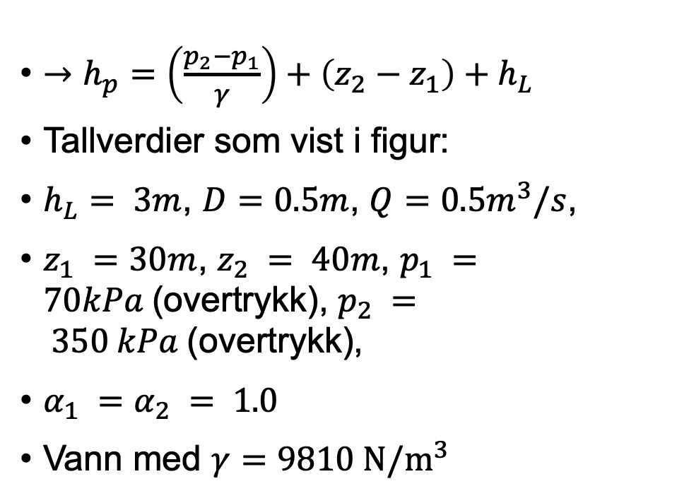
Hvilken effekt må pumpen levere til strømningen?
$→h_{p}=\left(\frac{p_{2}−p_{1}}{γ}\right)+\left(z_{2}−z_{1}\right)+h_{L}$
Tallverdier som vist i figur:
$h_{L}$ $= 3m$, $D=0.5m$, $Q=0.5m^{3}/s$,
$z_{1} =30m$, $z_{2} = 40m$, $p_{1} =70kPa$(overtrykk), $p_{2} = 350 kPa$(overtrykk),
$α_{1} =α_{2} = 1.0$
Vann med $γ=9810 N/m^{3}$
Energilikningen:
$$\frac{p_{1}}{γ}+α_{1}\frac{\overline{V_{1}^{2}}}{2g}+z_{1}+h_{p}=\frac{p_{2}}{γ}+α_{2}\frac{\overline{V_{2}^{2}}}{2g}+z_{2}+h_{t}+h_{L}$$
$$Pumpeeffekt: {\dot{W}}_{p}=ρgQh_{p}=\dot{m}gh_{p}$$

Slide 8
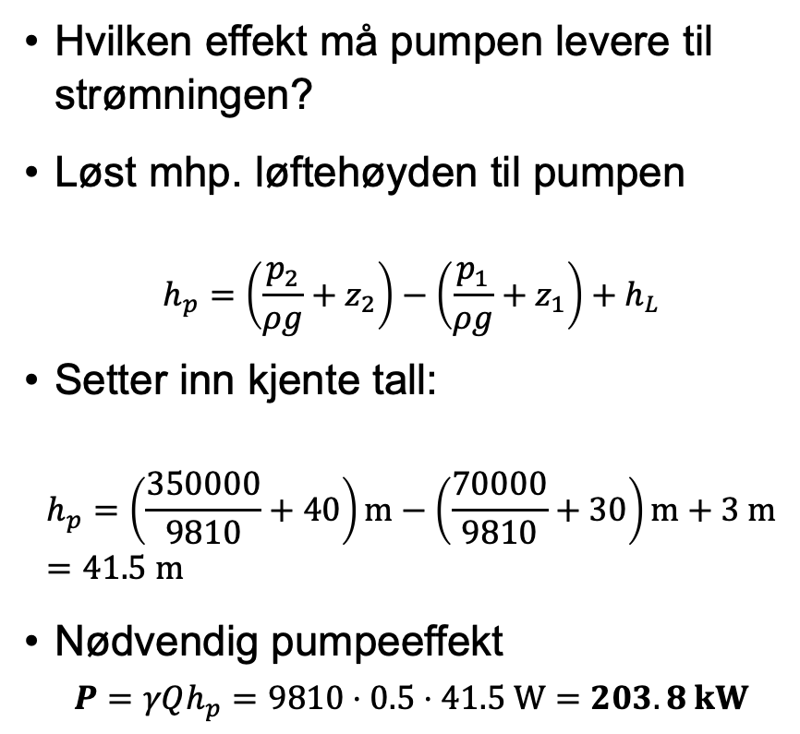
EFM Eksempel 7.3
Hvilken effekt må pumpen levere til strømningen?
Løst mhp. løftehøyden til pumpen
$$h_{p}=\left(\frac{p_{2}}{ρg}+z_{2}\right)−\left(\frac{p_{1}}{ρg}+z_{1}\right)+h_{L}$$
Setter inn kjente tall:
$$h_{p}=\left(\frac{350000}{9810}+40\right)m−\left(\frac{70000}{9810}+30\right)m+3 m=41.5 m$$
Nødvendig pumpeeffekt
$$P=γQh_{p}=9810⋅0.5⋅41.5 W=203.8 kW$$

Slide 9





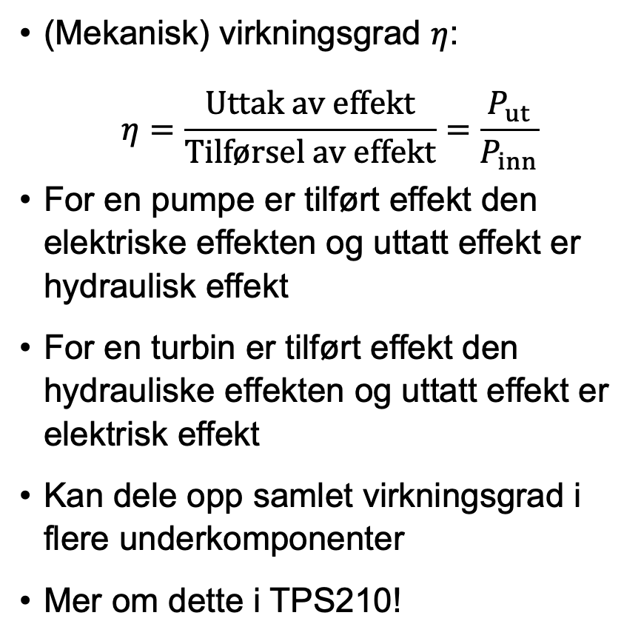
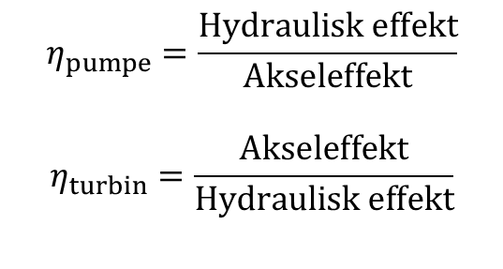



Virkningsgrad
$$η_{pumpe}=\frac{Hydraulisk effekt}{Akseleffekt}$$
$$η_{turbin}=\frac{Akseleffekt}{Hydraulisk effekt}$$
(Mekanisk) virkningsgrad $η$:
$$η=\frac{Uttak av effekt}{Tilførsel av effekt}=\frac{P_{ut}}{P_{inn}}$$
For en pumpe er tilført effekt den elektriske effekten og uttatt effekt er hydraulisk effekt
For en turbin er tilført effekt den hydrauliske effekten og uttatt effekt er elektrisk effekt
Kan dele opp samlet virkningsgrad i flere underkomponenter
Mer om dette i TPS210!
$$η_{12}$$
$$η_{23}$$
$${\dot{W}}_{e}$$
$${\dot{W}}_{p}$$
$${\dot{W}}_{f}$$
$${\dot{W}}_{p}=η_{12}{\dot{W}}_{e}$$
$${\dot{W}}_{f}=η_{23}{\dot{W}}_{p}$$

Slide 10

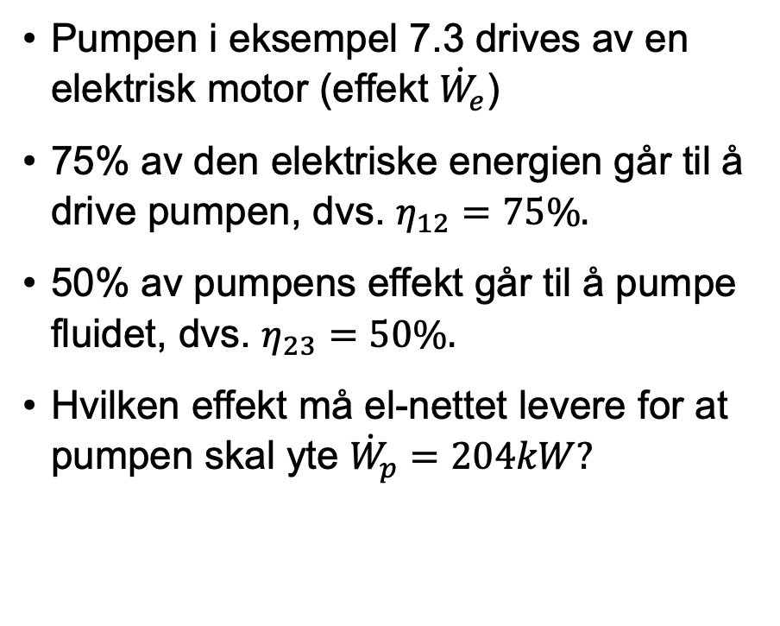

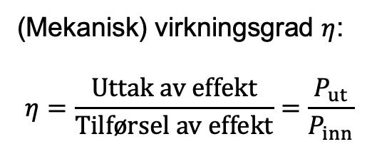
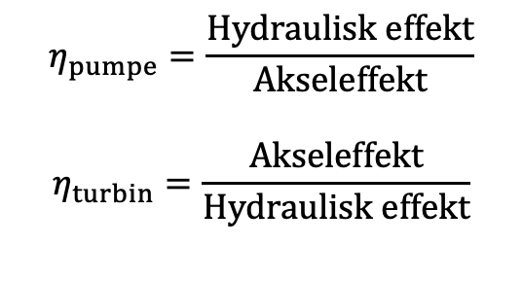
Virkningsgrad - oppgave
$$η_{pumpe}=\frac{Hydraulisk effekt}{Akseleffekt}$$
$$η_{turbin}=\frac{Akseleffekt}{Hydraulisk effekt}$$
Pumpen i eksempel 7.3 drives av en elektrisk motor (effekt ${\dot{W}}_{e}$)
75% av den elektriske energien går til å drive pumpen, dvs. $η_{12}=75\%.$
50% av pumpens effekt går til å pumpe fluidet, dvs. $η_{23}=50\%.$
Hvilken effekt må el-nettet levere for at pumpen skal yte ${\dot{W}}_{p}=204kW?$
$$η_{12}$$
$$η_{23}$$
$${\dot{W}}_{e}$$
$${\dot{W}}_{p}$$
$${\dot{W}}_{f}$$
$${\dot{W}}_{p}=η_{12}{\dot{W}}_{e}$$
$${\dot{W}}_{f}=η_{23}{\dot{W}}_{p}$$
(Mekanisk) virkningsgrad $η$:
$$η=\frac{Uttak av effekt}{Tilførsel av effekt}=\frac{P_{ut}}{P_{inn}}$$

Slide 11
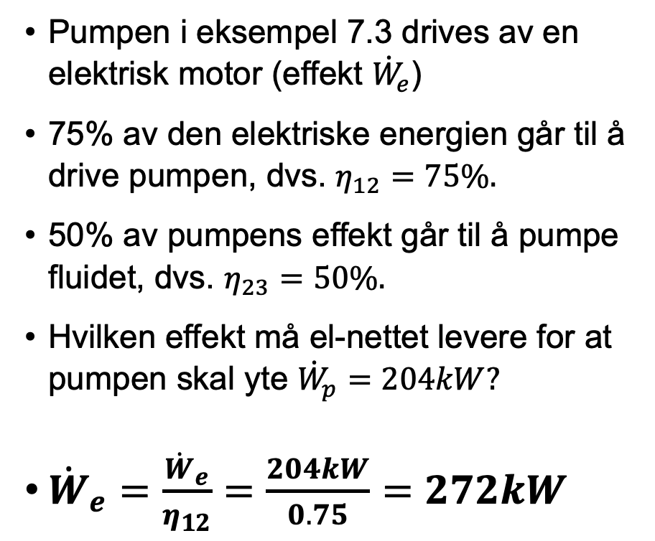
Virkningsgrad - svar
$$η_{pumpe}=\frac{Hydraulisk effekt}{Akseleffekt}$$
$$η_{turbin}=\frac{Akseleffekt}{Hydraulisk effekt}$$
Pumpen i eksempel 7.3 drives av en elektrisk motor (effekt ${\dot{W}}_{e}$)
75% av den elektriske energien går til å drive pumpen, dvs. $η_{12}=75\%.$
50% av pumpens effekt går til å pumpe fluidet, dvs. $η_{23}=50\%.$
Hvilken effekt må el-nettet levere for at pumpen skal yte ${\dot{W}}_{p}=204kW?$
${\dot{W}}_{e}=\frac{{\dot{W}}_{e}}{η_{12}}=\frac{204kW}{0.75}=272kW$
$$η_{12}$$
$$η_{23}$$
$${\dot{W}}_{e}$$
$${\dot{W}}_{p}$$
$${\dot{W}}_{f}$$
$${\dot{W}}_{p}=η_{12}{\dot{W}}_{e}$$
$${\dot{W}}_{f}=η_{23}{\dot{W}}_{p}$$
(Mekanisk) virkningsgrad $η$:
$$η=\frac{Uttak av effekt}{Tilførsel av effekt}=\frac{P_{ut}}{P_{inn}}$$

Slide 12
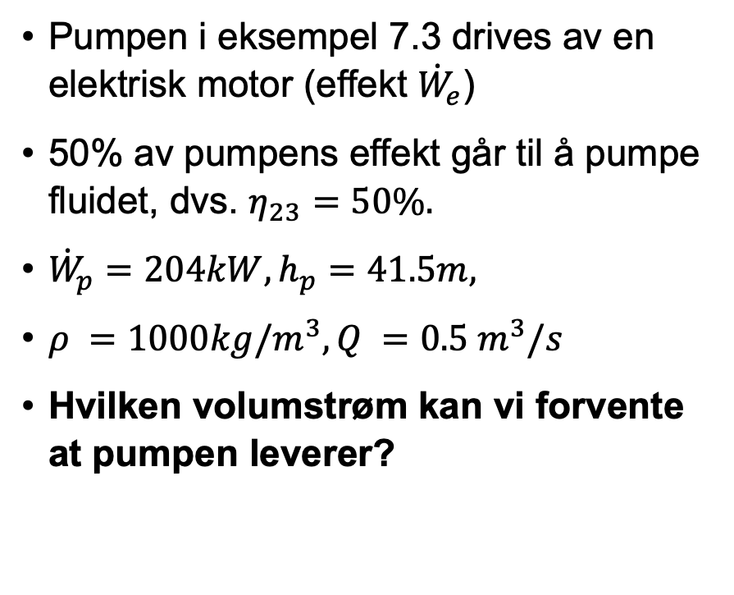
Virkningsgrad – oppgave 2
$$η_{pumpe}=\frac{Hydraulisk effekt}{Akseleffekt}$$
$$η_{turbin}=\frac{Akseleffekt}{Hydraulisk effekt}$$
Pumpen i eksempel 7.3 drives av en elektrisk motor (effekt ${\dot{W}}_{e}$)
50% av pumpens effekt går til å pumpe fluidet, dvs. $η_{23}=50\%.$
${\dot{W}}_{p}=204kW, h_{p}=41.5m,$
$ρ =1000kg/m^{3}, Q =0.5 m^{3}/s$
Hvilken volumstrøm kan vi forvente at pumpen leverer?
$$η_{12}$$
$$η_{23}$$
$${\dot{W}}_{e}$$
$${\dot{W}}_{p}$$
$${\dot{W}}_{f}$$
$${\dot{W}}_{p}=η_{12}{\dot{W}}_{e}$$
$${\dot{W}}_{f}=η_{23}{\dot{W}}_{p}$$
(Mekanisk) virkningsgrad $η$:
$$η=\frac{Uttak av effekt}{Tilførsel av effekt}=\frac{P_{ut}}{P_{inn}}$$
$$Pumpeeffekt: {\dot{W}}_{p}=ρgQh_{p}=\dot{m}gh_{p}$$

Slide 13

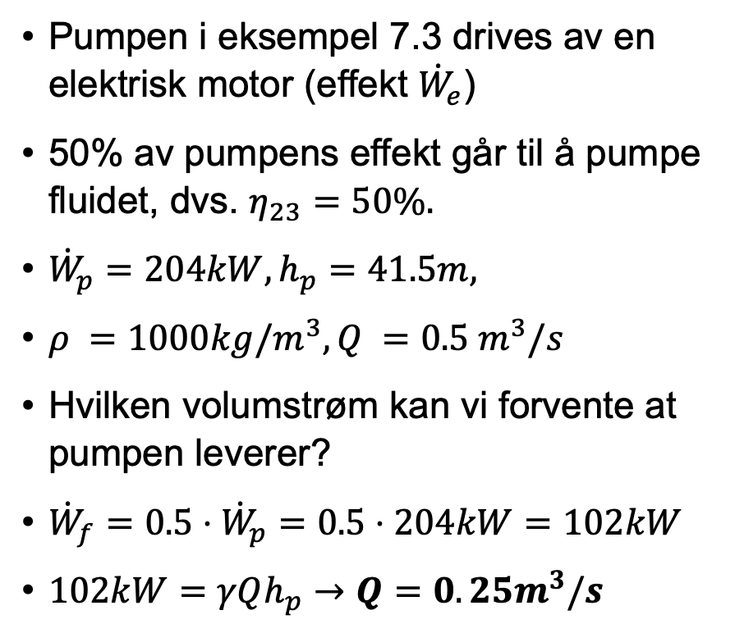
Virkningsgrad – oppgave 2 (svar)
$$η_{pumpe}=\frac{Hydraulisk effekt}{Akseleffekt}$$
$$η_{turbin}=\frac{Akseleffekt}{Hydraulisk effekt}$$
Pumpen i eksempel 7.3 drives av en elektrisk motor (effekt ${\dot{W}}_{e}$)
50% av pumpens effekt går til å pumpe fluidet, dvs. $η_{23}=50\%.$
${\dot{W}}_{p}=204kW, h_{p}=41.5m,$
$ρ =1000kg/m^{3}, Q =0.5 m^{3}/s$
Hvilken volumstrøm kan vi forvente at pumpen leverer?
${\dot{W}}_{f}=0.5⋅{\dot{W}}_{p}=0.5⋅204kW=102kW$
$102kW=γQh_{p}→Q=0.25m^{3}/s$
$$η_{12}$$
$$η_{23}$$
$${\dot{W}}_{e}$$
$${\dot{W}}_{p}$$
$${\dot{W}}_{f}$$
$${\dot{W}}_{p}=η_{12}{\dot{W}}_{e}$$
$${\dot{W}}_{f}=η_{23}{\dot{W}}_{p}$$
(Mekanisk) virkningsgrad $η$:
$$η=\frac{Uttak av effekt}{Tilførsel av effekt}=\frac{P_{ut}}{P_{inn}}$$
$$Pumpeeffekt: {\dot{W}}_{p}=ρgQh_{p}=\dot{m}gh_{p}$$

Slide 14
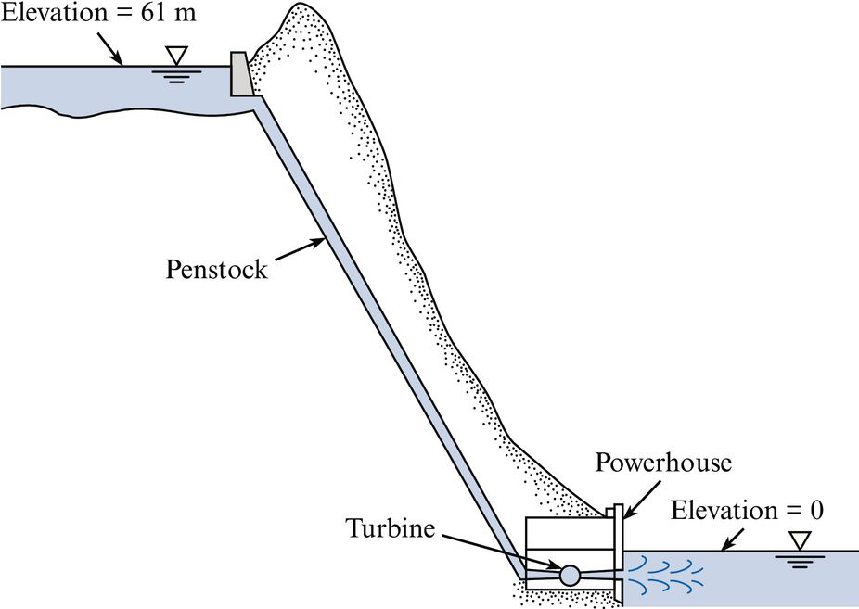
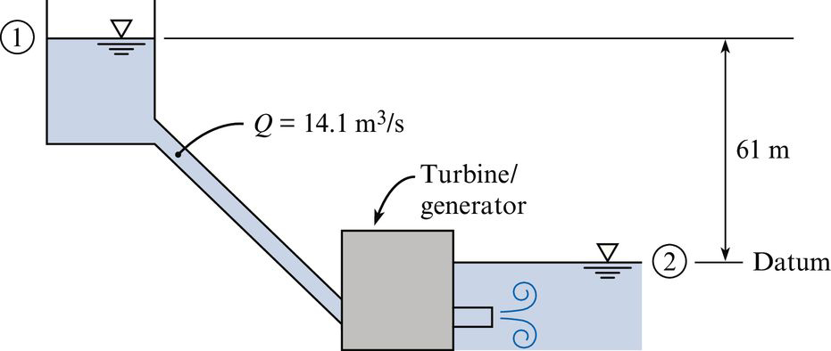


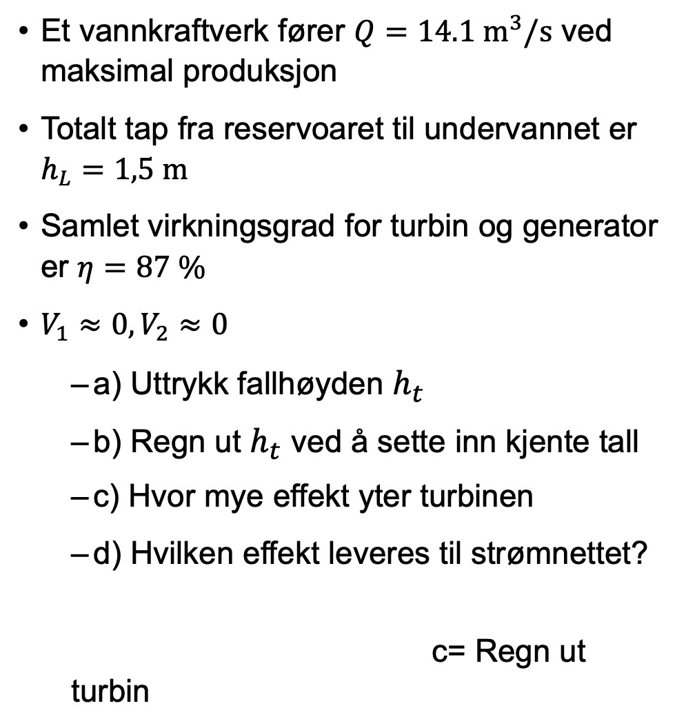
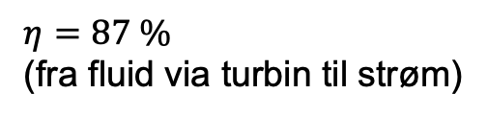

EFM Eksempel 7.4 - Oppgave
$$z_{1}=61m$$
Et vannkraftverk fører $Q=14.1 m^{3}/s$ ved maksimal produksjon
Totalt tap fra reservoaret til undervannet er $h_{L}=1,5 m$
Samlet virkningsgrad for turbin og generator er $η=87 \%$
$V_{1}≈0, V_{2}≈0$
  a) Uttrykk fallhøyden $h_{t}$
  b) Regn ut $h_{t}$ ved å sette inn kjente tall
  c) Hvor mye effekt yter turbinen
  d) Hvilken effekt leveres til strømnettet?
  c= Regn ut turbin
$$h_{L}=1,5 m$$
$η=87 \%$
(fra fluid via turbin til strøm)
$$Q=14.1 m^{3}/s$$

Slide 15
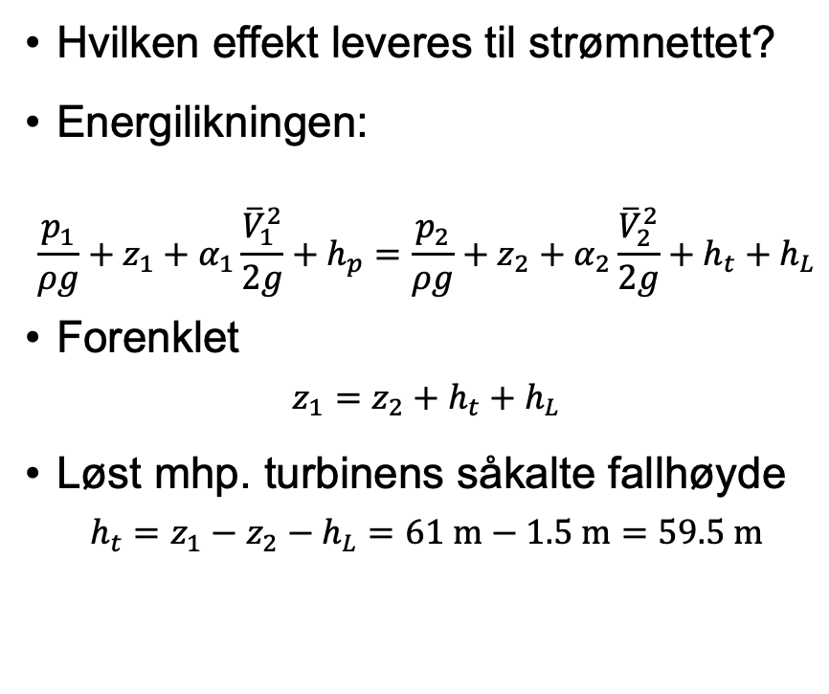


EFM Eksempel 7.4 – Løsning
$$z_{1}=61m$$
Hvilken effekt leveres til strømnettet?
Energilikningen:
$$\frac{p_{1}}{ρg}+z_{1}+α_{1}\frac{{\overline{V}}_{1}^{2}}{2g}+h_{p}=\frac{p_{2}}{ρg}+z_{2}+α_{2}\frac{{\overline{V}}_{2}^{2}}{2g}+h_{t}+h_{L}$$
Forenklet
$$z_{1}=z_{2}+h_{t}+h_{L}$$
Løst mhp. turbinens såkalte fallhøyde
$$h_{t}=z_{1}−z_{2}−h_{L}=61 m−1.5 m=59.5 m$$
$$h_{L}=1,5 m$$
$η=87 \%$
(fra fluid via turbin til strøm)
$$z_{1}=0m$$
$$Q=14.1 m^{3}/s$$

Slide 16
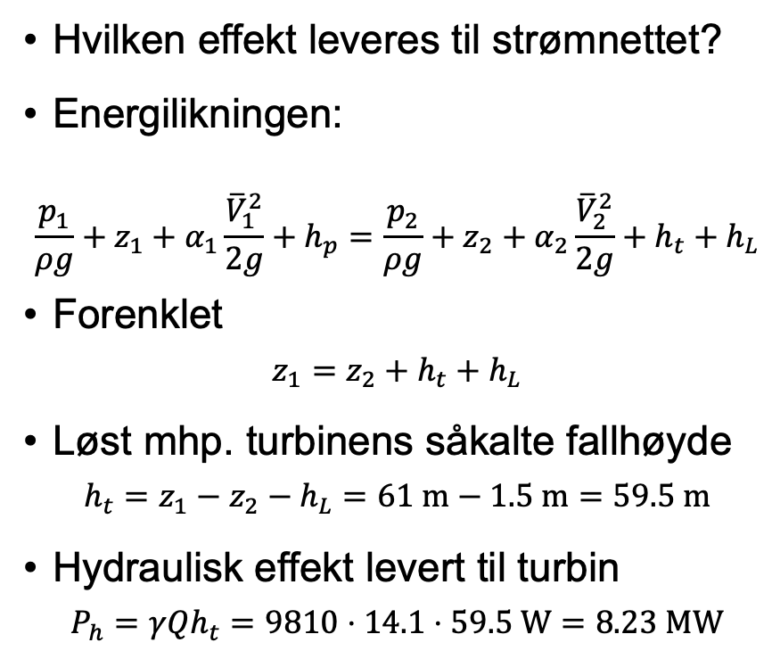
EFM Eksempel 7.4 – Løsning
$$z_{1}=61m$$
Hvilken effekt leveres til strømnettet?
Energilikningen:
$$\frac{p_{1}}{ρg}+z_{1}+α_{1}\frac{{\overline{V}}_{1}^{2}}{2g}+h_{p}=\frac{p_{2}}{ρg}+z_{2}+α_{2}\frac{{\overline{V}}_{2}^{2}}{2g}+h_{t}+h_{L}$$
Forenklet
$$z_{1}=z_{2}+h_{t}+h_{L}$$
Løst mhp. turbinens såkalte fallhøyde
$$h_{t}=z_{1}−z_{2}−h_{L}=61 m−1.5 m=59.5 m$$
Hydraulisk effekt levert til turbin
$$P_{h}=γQh_{t}=9810⋅14.1⋅59.5 W=8.23 MW$$
$$h_{L}=1,5 m$$
$η=87 \%$
(fra fluid via turbin til strøm)
$$z_{1}=0m$$
$$Q=14.1 m^{3}/s$$

Slide 17
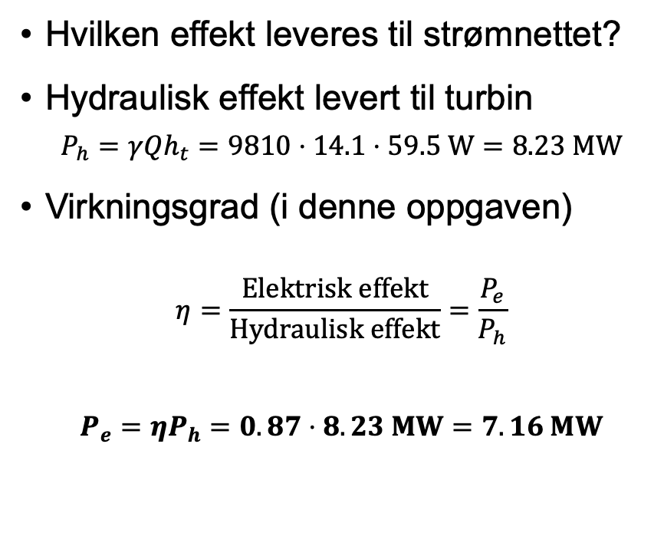


EFM Eksempel 7.4
Hvilken effekt leveres til strømnettet?
Hydraulisk effekt levert til turbin
$$P_{h}=γQh_{t}=9810⋅14.1⋅59.5 W=8.23 MW$$
Virkningsgrad (i denne oppgaven)
$$η=\frac{Elektrisk effekt}{Hydraulisk effekt}=\frac{P_{e}}{P_{h}}$$
$$P_{e}=ηP_{h}=0.87⋅8.23 MW=7.16 MW$$
$$h_{L}=1,5 m$$
$$η=87 \%$$

Slide 18
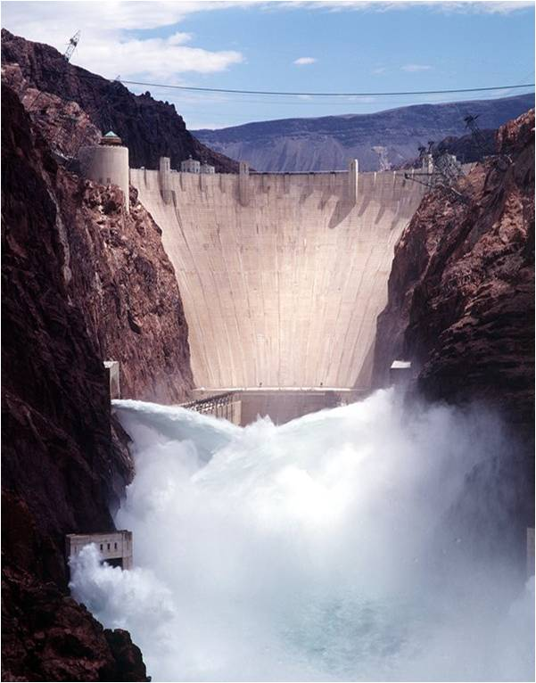
Agenda
Energilikningen vs. Bernoullis likning
Effekt og virkningsgrad
Energitap ved brå utvidelse
Energilinje og trykklinje

Slide 19
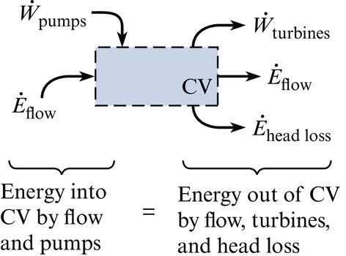
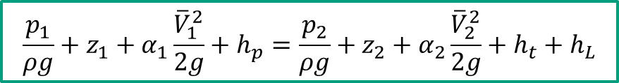
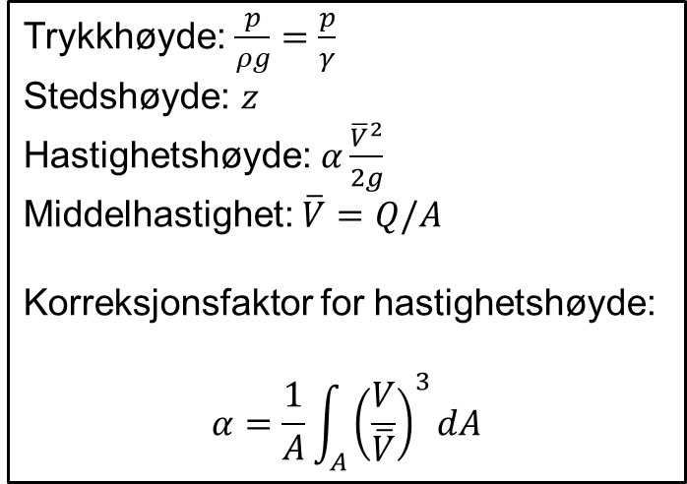
Energilikningen – bevaring av energi
Trykkhøyde: $\frac{p}{ρg}=\frac{p}{γ}$
Stedshøyde: $z$
Hastighetshøyde: $α\frac{{\overline{V}}^{2}}{2g}$
Middelhastighet: $\overline{V}=Q/A$
Korreksjonsfaktor for hastighetshøyde:
$$α=\frac{1}{A}\int_{A}{{\left(\frac{V}{\overline{V}}\right)}^{3}dA}$$
Termodynamikkens 1. lov + transport-teoremet ga oss energilikningen:
Alle ledd har dimensjon lengde og kan tolkes som energi per tyngdeenhet fluid
$$\frac{p_{1}}{ρg}+z_{1}+α_{1}\frac{{\overline{V}}_{1}^{2}}{2g}+h_{p}=\frac{p_{2}}{ρg}+z_{2}+α_{2}\frac{{\overline{V}}_{2}^{2}}{2g}+h_{t}+h_{L}$$
Energihøyde i snitt 1 (innløp) av kontrollflaten
Energihøyde i snitt 2 (utløp) av kontrollflaten
Energihøyde tapt til termisk energi pga. friksjon (viskøse tap)
Energihøyde tilført kontrollvolumet av pumpe
Energihøyde tatt ut av kontrollvolumet av turbin

Slide 20
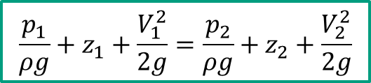
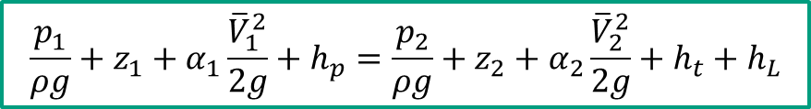
Energilikningen vs. Bernoullis likning: Ulike fysiske lover
Kommer fra ulike fysiske lover:
  Bernoullis likning kommer fra Eulers likning integrert langs en strømlinje. Kun trykkarbeid og mekanisk energi.
  Energilikningen kommer fra termodynamikkens 1. lov der tap til er termisk energi pga. viskøse krefter er inkludert. Trykkarbeid, maskinarbeid, mekanisk energi og indre energi.
Energilikningen:
Bernoullis likning:
$$\frac{p_{1}}{ρg}+z_{1}+α_{1}\frac{{\overline{V}}_{1}^{2}}{2g}+h_{p}=\frac{p_{2}}{ρg}+z_{2}+α_{2}\frac{{\overline{V}}_{2}^{2}}{2g}+h_{t}+h_{L}$$
$$\frac{p_{1}}{ρg}+z_{1}+\frac{V_{1}^{2}}{2g}=\frac{p_{2}}{ρg}+z_{2}+\frac{V_{2}^{2}}{2g}$$
I hvilke tilfeller kan vi bruke Bernoulli istedenfor energilikningen?

Slide 21
Energilikningen vs. Bernoullis likning: Generalitet
Vi kan komme til Bernoullis likning fra energilikningen, men ikke motsatt
  Ingen viskøse tap
  Ingen pumpe/turbin
  La kontrollvolumet være et uendelig tynt rør, dvs. en strømlinje (middelverdier for energihøydene blir da punktverdier på strømlinjen)
Energilikningen:
Bernoullis likning:
$$\frac{p_{1}}{ρg}+z_{1}+α_{1}\frac{{\overline{V}}_{1}^{2}}{2g}+h_{p}=\frac{p_{2}}{ρg}+z_{2}+α_{2}\frac{{\overline{V}}_{2}^{2}}{2g}+h_{t}+h_{L}$$
$$\frac{p_{1}}{ρg}+z_{1}+\frac{V_{1}^{2}}{2g}=\frac{p_{2}}{ρg}+z_{2}+\frac{V_{2}^{2}}{2g}$$

Slide 22
Agenda
Energilikningen vs. Bernoullis likning
Effekt og virkningsgrad
Energitap ved brå utvidelse
Energilinje og trykklinje

Slide 23
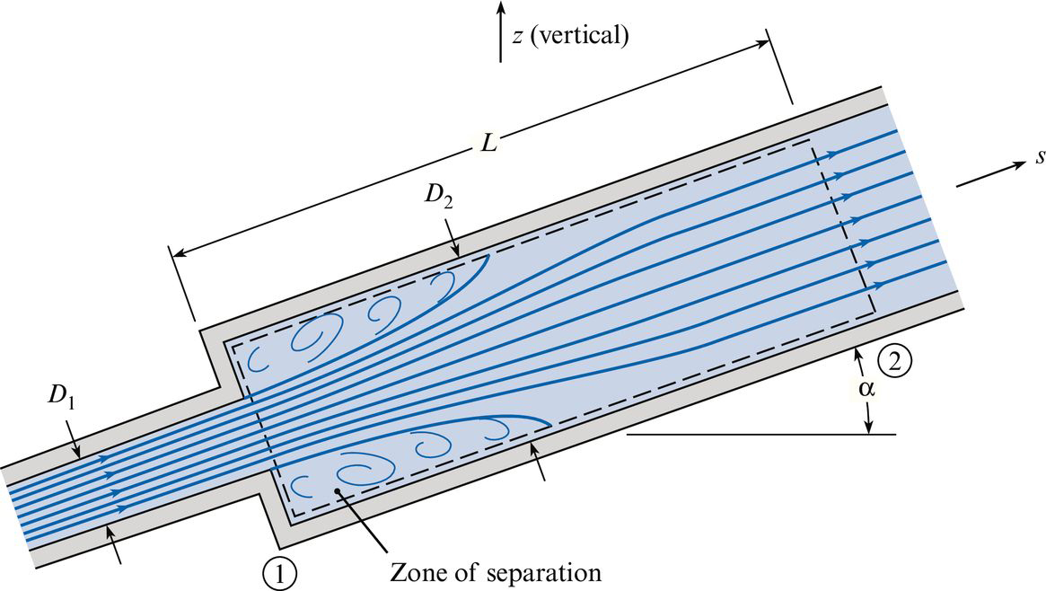
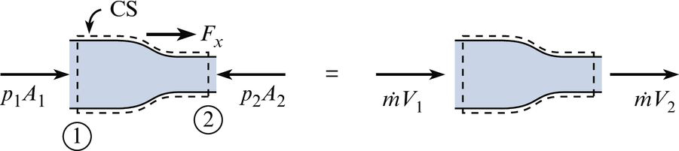
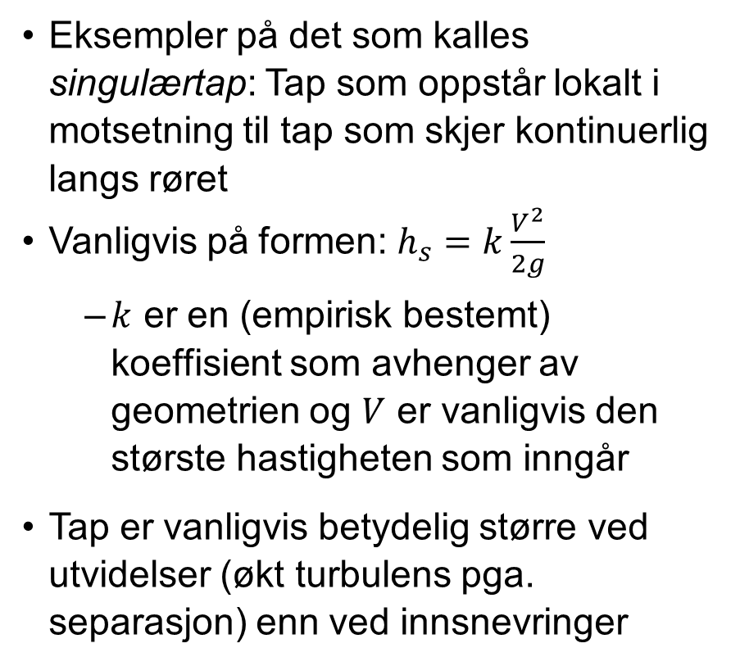
Tap ved utvidelser og innsnevringer
Eksempler på det som kalles singulærtap: Tap som oppstår lokalt i motsetning til tap som skjer kontinuerlig langs røret
Vanligvis på formen: $h_{s}=k\frac{V^{2}}{2g}$
  $k$ er en (empirisk bestemt) koeffisient som avhenger av geometrien og $V$ er vanligvis den største hastigheten som inngår
Tap er vanligvis betydelig større ved utvidelser (økt turbulens pga. separasjon) enn ved innsnevringer

Slide 24
Tap ved brå utvidelse – Oppgave
Vi vil utlede bruke energilikningen til å utlede en teoretisk formel for energitapet fra 1 til 2
Bruk et kontrollvolum som vist
  Snitt 1 rett etter utvidelsen
  Snitt 2 er langt nok unna utvidelsen til at strømningen har stabilisert seg
Anta inkompressibel strømning, konstant trykk over tverrsnitt 1 og se bort fra skjærkrefter på kontrollvolumet over den korte avstanden

Slide 25
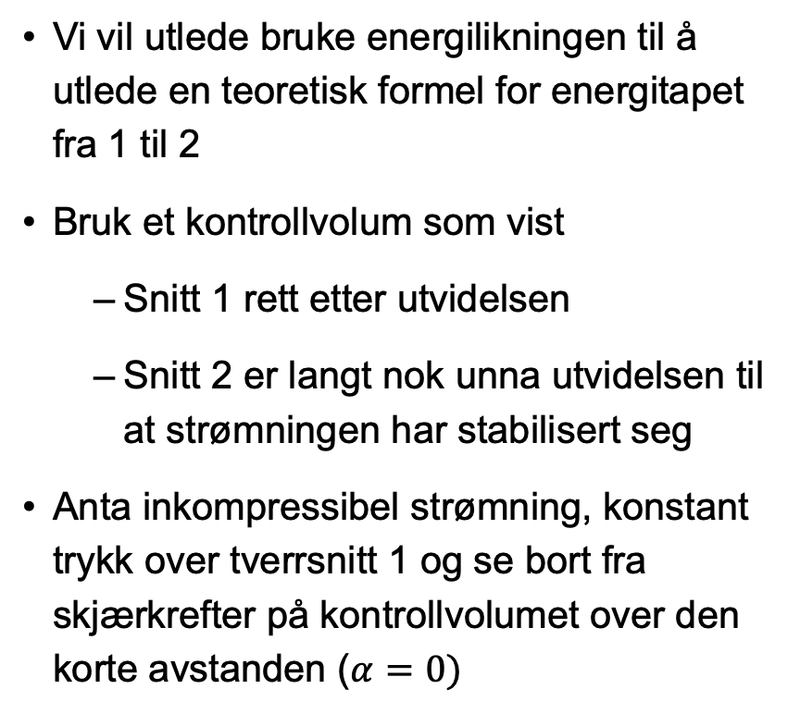
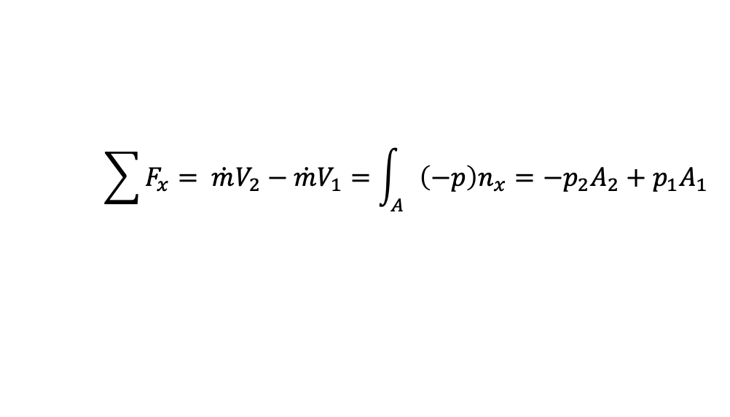
Tap ved brå utvidelse – Oppgave
Vi vil utlede bruke energilikningen til å utlede en teoretisk formel for energitapet fra 1 til 2
Bruk et kontrollvolum som vist
  Snitt 1 rett etter utvidelsen
  Snitt 2 er langt nok unna utvidelsen til at strømningen har stabilisert seg
Anta inkompressibel strømning, konstant trykk over tverrsnitt 1 og se bort fra skjærkrefter på kontrollvolumet over den korte avstanden ($α=0)$
$$\sum{F_{x}= \dot{m}V_{2}−\dot{m}V_{1}=\int_{A}{\left(−p\right)n_{x}=−p_{2}A_{2}+p_{1}A_{1}} }$$
Bruk impulslikningen til å uttrykke $−Δp=\frac{p_{1}−p_{2}}{ρ}$ ved V2, V1, A1,A2

Slide 26
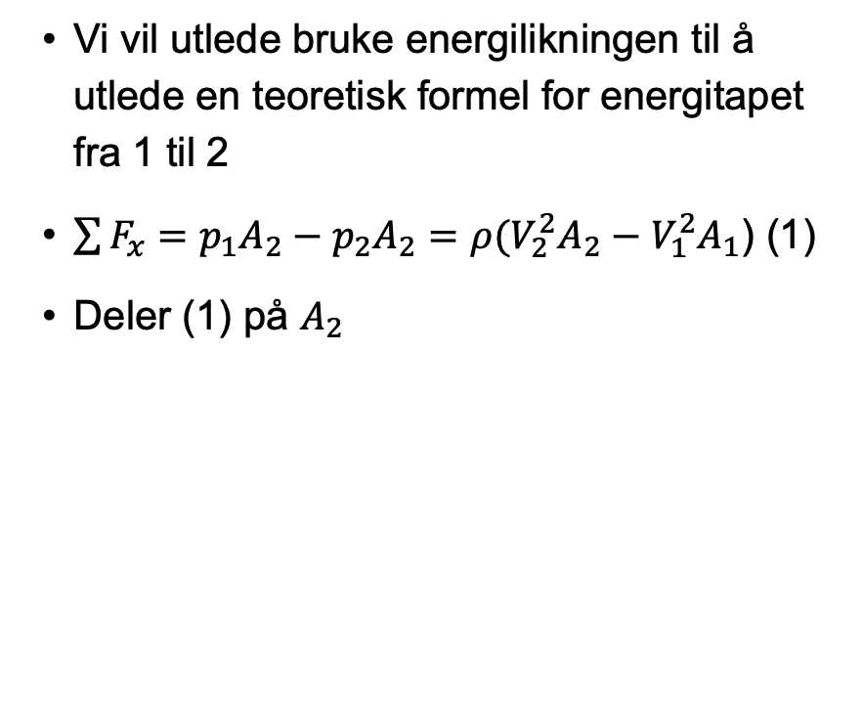
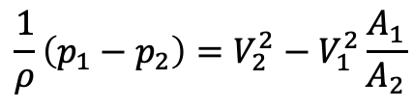
Tap ved brå utvidelse – Løsning trykkforskjell
Vi vil utlede bruke energilikningen til å utlede en teoretisk formel for energitapet fra 1 til 2
$\sum{F_{x}=p_{1}A_{2}−p_{2}A_{2}=ρ(V_{2}^{2}A_{2}−V_{1}^{2}A_{1}}$) (1)
Deler (1) på $A_{2}$
$$\frac{1}{ρ}\left(p_{1}−p_{2}\right)=V_{2}^{2}−V_{1}^{2}\frac{A_{1}}{A_{2}}$$
$$\sum{F_{x}= \dot{m}V_{2}−\dot{m}V_{1}=\int_{A}{\left(−p\right)n_{x}=−p_{2}A_{2}+p_{1}A_{1}} }$$
Bruk impulslikningen til å uttrykke $−Δp=\frac{p_{1}−p_{2}}{ρ}$ ved V2, V1, A1,A2

Slide 27
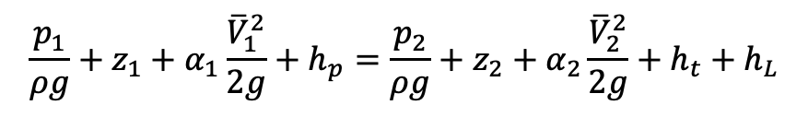
Tap ved brå utvidelse – Oppgave: Finn tapshøyden $h_{L}$
Vi vil utlede bruke energilikningen til å utlede en teoretisk formel for energitapet fra 1 til 2
$\sum{F_{x}=p_{1}A_{2}−p_{2}A_{2}=ρ(V_{2}^{2}A_{2}−V_{1}^{2}A_{1}}$) (1)
Deler (1) på $A_{2}$
$$\frac{1}{ρ}\left(p_{1}−p_{2}\right)=V_{2}^{2}−V_{1}^{2}\frac{A_{1}}{A_{2}}$$
$$\frac{p_{1}}{ρg}+z_{1}+α_{1}\frac{{\overline{V}}_{1}^{2}}{2g}+h_{p}=\frac{p_{2}}{ρg}+z_{2}+α_{2}\frac{{\overline{V}}_{2}^{2}}{2g}+h_{t}+h_{L}$$
Bruk energilikningen og kontinuitetslikningen til å uttrykke tapshøyden $h_{L}$

Slide 28
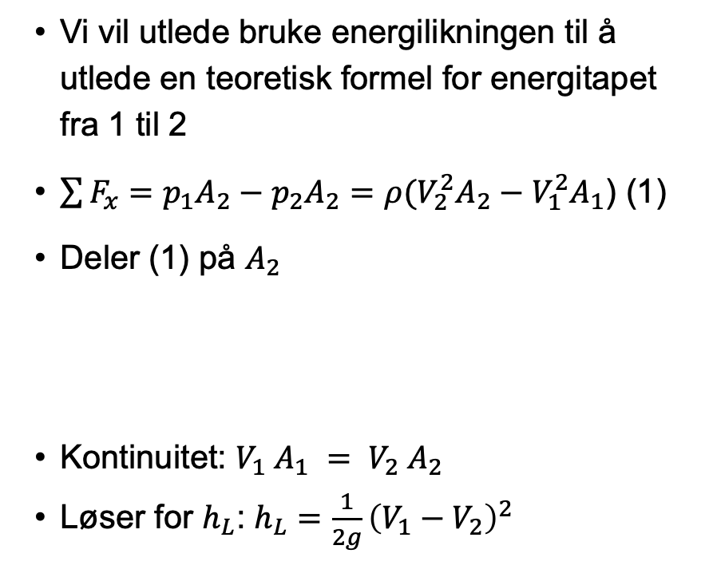
Tap ved brå utvidelse – Løsning
Vi vil utlede bruke energilikningen til å utlede en teoretisk formel for energitapet fra 1 til 2
$\sum{F_{x}=p_{1}A_{2}−p_{2}A_{2}=ρ(V_{2}^{2}A_{2}−V_{1}^{2}A_{1}}$) (1)
Deler (1) på $A_{2}$
Kontinuitet: $V_{1} A_{1} = V_{2} A_{2}$
Løser for $h_{L}$: $h_{L}=\frac{1}{2g}{\left(V_{1}−V_{2}\right)}^{2}$
$$\frac{1}{ρ}\left(p_{1}−p_{2}\right)=V_{2}^{2}−V_{1}^{2}\frac{A_{1}}{A_{2}}$$
$$\sum{F_{x}= \dot{m}V_{2}−\dot{m}V_{1}=\int_{A}{\left(−p\right)n_{x}=−p_{2}A_{2}+p_{1}A_{1}} }$$
Bruk energilikningen og kontinuitetslikningen til å uttrykke tapshøyden $h_{L}$

Slide 29
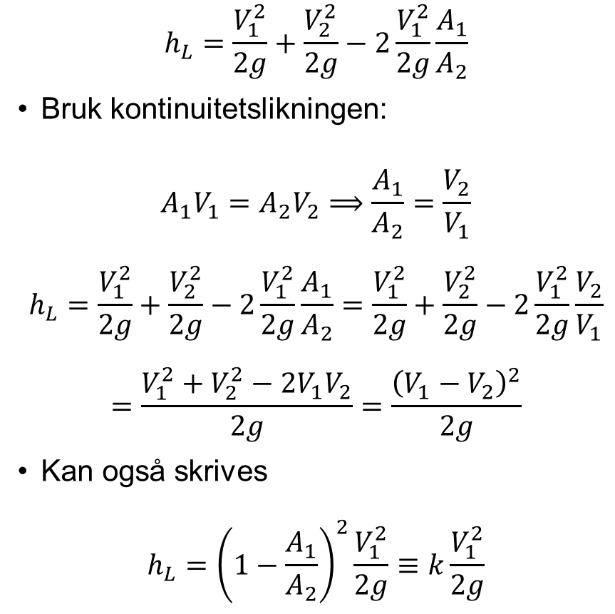
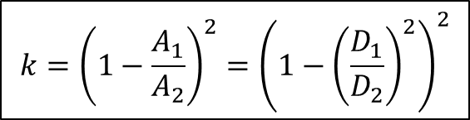
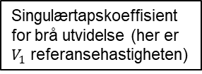
4. Brå utvidelse – bruk kontinuitetslikningen
$$h_{L}=\frac{V_{1}^{2}}{2g}+\frac{V_{2}^{2}}{2g}−2\frac{V_{1}^{2}}{2g}\frac{A_{1}}{A_{2}}$$
Bruk kontinuitetslikningen:
$$A_{1}V_{1}=A_{2}V_{2}⟹\frac{A_{1}}{A_{2}}=\frac{V_{2}}{V_{1}}$$
$$h_{L}=\frac{V_{1}^{2}}{2g}+\frac{V_{2}^{2}}{2g}−2\frac{V_{1}^{2}}{2g}\frac{A_{1}}{A_{2}}=\frac{V_{1}^{2}}{2g}+\frac{V_{2}^{2}}{2g}−2\frac{V_{1}^{2}}{2g}\frac{V_{2}}{V_{1}}$$
$$=\frac{V_{1}^{2}+V_{2}^{2}−2V_{1}V_{2}}{2g}=\frac{{\left(V_{1}−V_{2}\right)}^{2}}{2g}$$
Kan også skrives
$$h_{L}={\left(1−\frac{A_{1}}{A_{2}}\right)}^{2}\frac{V_{1}^{2}}{2g}≡k\frac{V_{1}^{2}}{2g}$$
Singulærtapskoeffisient for brå utvidelse (her er $V_{1}$ referansehastigheten)
$$k={\left(1−\frac{A_{1}}{A_{2}}\right)}^{2}={\left(1−{\left(\frac{D_{1}}{D_{2}}\right)}^{2}\right)}^{2}$$

Slide 30

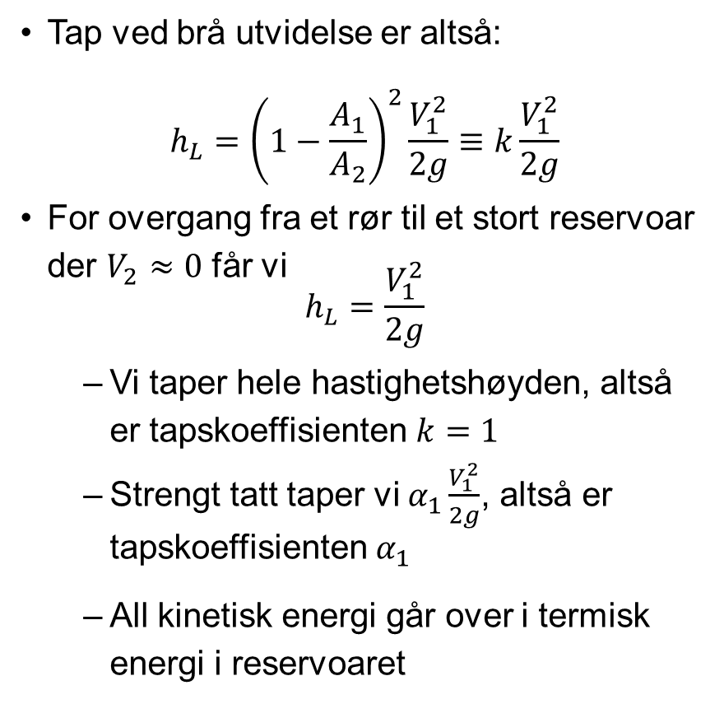

Brå utvidelse – ekstremtilfellet med stort kar
Tap ved brå utvidelse er altså:
$$h_{L}={\left(1−\frac{A_{1}}{A_{2}}\right)}^{2}\frac{V_{1}^{2}}{2g}≡k\frac{V_{1}^{2}}{2g}$$
For overgang fra et rør til et stort reservoar der $V_{2}≈0$ får vi
$$h_{L}=\frac{V_{1}^{2}}{2g}$$
  Vi taper hele hastighetshøyden, altså er tapskoeffisienten $k=1$
  Strengt tatt taper vi $α_{1}\frac{V_{1}^{2}}{2g}$, altså er tapskoeffisienten $α_{1}$
  All kinetisk energi går over i termisk energi i reservoaret
$$A_{2}$$
$$A_{1}$$

Slide 31
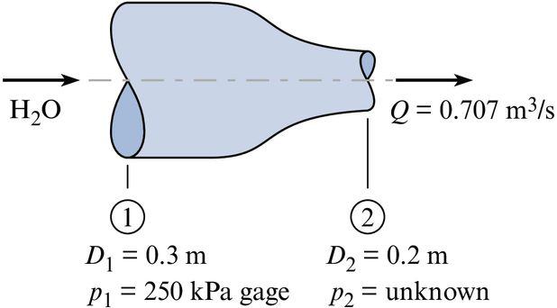
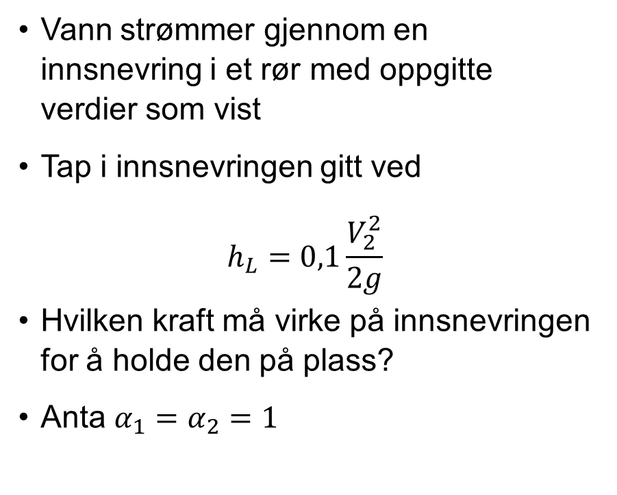
EFM Eksempel 7.5
Vann strømmer gjennom en innsnevring i et rør med oppgitte verdier som vist
Tap i innsnevringen gitt ved
$$h_{L}=0,1\frac{V_{2}^{2}}{2g}$$
Hvilken kraft må virke på innsnevringen for å holde den på plass?
Anta $α_{1}=α_{2}=1$

Slide 32
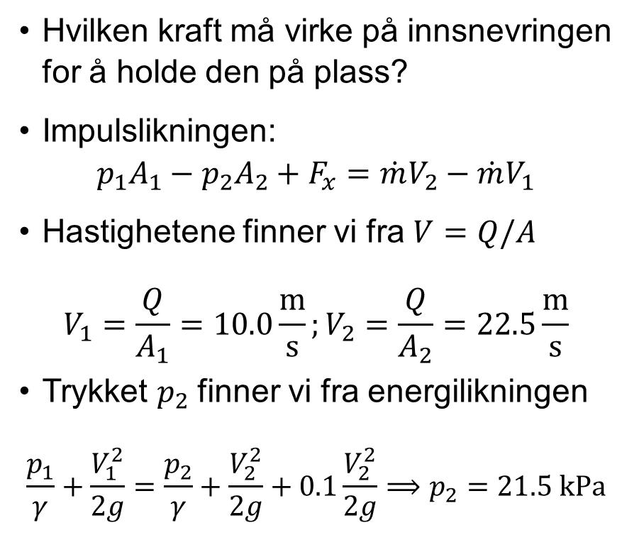
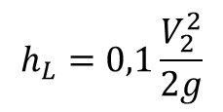
EFM Eksempel 7.5
Hvilken kraft må virke på innsnevringen for å holde den på plass?
Impulslikningen:
$$p_{1}A_{1}−p_{2}A_{2}+F_{x}=\dot{m}V_{2}−\dot{m}V_{1}$$
Hastighetene finner vi fra $V=Q/A$
$$V_{1}=\frac{Q}{A_{1}}=10.0\frac{m}{s};V_{2}=\frac{Q}{A_{2}}=22.5\frac{m}{s}$$
Trykket $p_{2}$ finner vi fra energilikningen
$$\frac{p_{1}}{γ}+\frac{V_{1}^{2}}{2g}=\frac{p_{2}}{γ}+\frac{V_{2}^{2}}{2g}+0.1\frac{V_{2}^{2}}{2g}⟹p_{2}=21.5 kPa$$
$$h_{L}=0,1\frac{V_{2}^{2}}{2g}$$

Slide 33
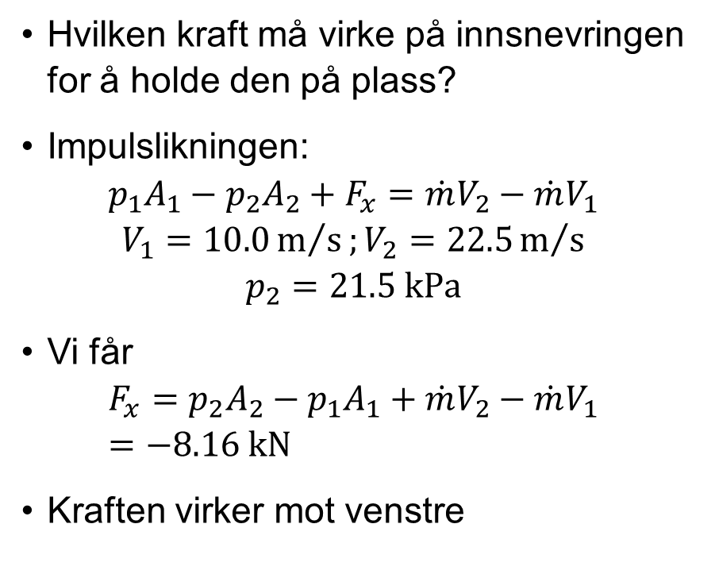
EFM Eksempel 7.5
Hvilken kraft må virke på innsnevringen for å holde den på plass?
Impulslikningen:
$$p_{1}A_{1}−p_{2}A_{2}+F_{x}=\dot{m}V_{2}−\dot{m}V_{1}$$
$$V_{1}=10.0m/s;V_{2}=22.5m/s$$
$$p_{2}=21.5 kPa$$
Vi får
$$F_{x}=p_{2}A_{2}−p_{1}A_{1}+\dot{m}V_{2}−\dot{m}V_{1}=−8.16 kN$$
Kraften virker mot venstre
$$h_{L}=0,1\frac{V_{2}^{2}}{2g}$$

Slide 34
Agenda
Energilikningen vs. Bernoullis likning
Effekt og virkningsgrad
Energitap ved brå utvidelse
Energilinje og trykklinje

Slide 35
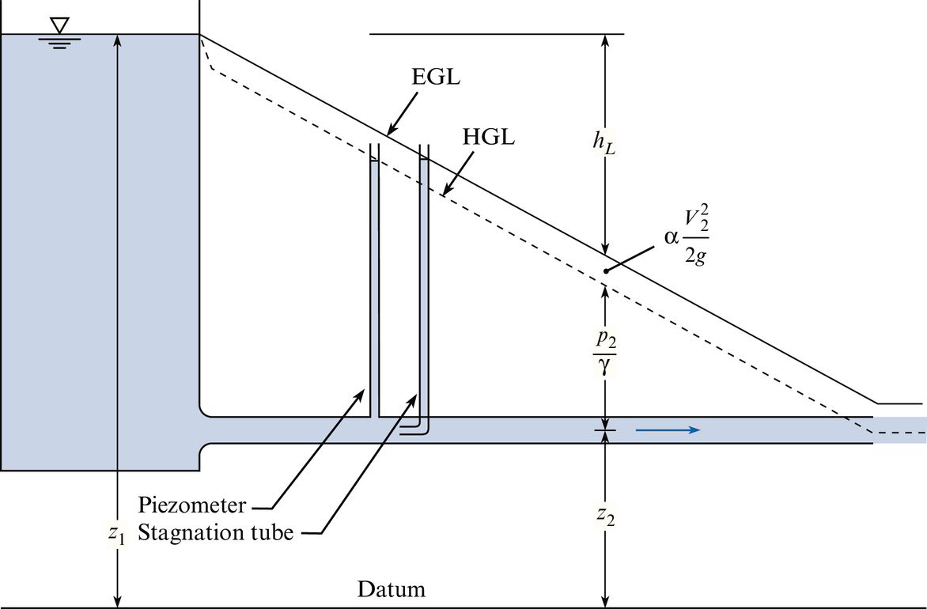
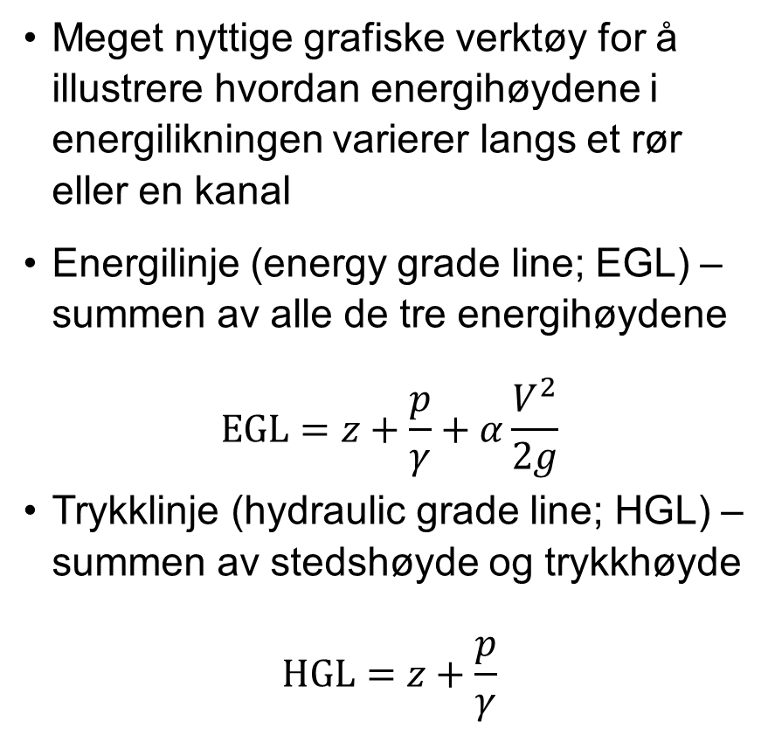



Energilinje og trykklinje
$$EGL=z+\frac{p}{γ}+α\frac{V^{2}}{2g}$$
$$HGL=z+\frac{p}{γ}$$
$$\frac{p_{1}}{ρg}+z_{1}+α_{1}\frac{V_{1}^{2}}{2g}+h_{p}=\frac{p_{2}}{ρg}+z_{2}+α_{2}\frac{V_{2}^{2}}{2g}+h_{t}+h_{L}$$
Meget nyttige grafiske verktøy for å illustrere hvordan energihøydene i energilikningen varierer langs et rør eller en kanal
Energilinje (energy grade line; EGL) – summen av alle de tre energihøydene
$$EGL=z+\frac{p}{γ}+α\frac{V^{2}}{2g}$$
Trykklinje (hydraulic grade line; HGL) – summen av stedshøyde og trykkhøyde
$$HGL=z+\frac{p}{γ}$$

Slide 36

Energilinje og trykklinje – regler
$$EGL=z+\frac{p}{γ}+α\frac{V^{2}}{2g}$$
$$HGL=z+\frac{p}{γ}$$
$$\frac{p_{1}}{ρg}+z_{1}+α_{1}\frac{V_{1}^{2}}{2g}+h_{p}=\frac{p_{2}}{ρg}+z_{2}+α_{2}\frac{V_{2}^{2}}{2g}+h_{t}+h_{L}$$
Stort reservoar: $EGL$ og $HGL$ er like og i overflaten
En pumpe hever $HGL$ og $EGL$ i et punkt
Stasjonær strømning i rør med konstant diameter og ruhet: Helningen på $EGL$ er konstant
$EGL –HGL =αV^{2}/2g$
$HGL −z=p/γ$
$EGL$ synker i strømningsretningen med mindre en pumpe er tilstede
En turbin senker $HGL$ og $EGL$ i et punkt
Ved en rørende til fri atmosfære er $HGL=z$
En endring i diameter leder til (1) endring i differansen $EGL −HGL$ og (2) endring i helningen til $EGL$
Hvis $HGL$ faller under ledningen, har vi trykk lavere enn atmosfæretrykket

Slide 37

Energilinje og trykklinje – regler
$$EGL=z+\frac{p}{γ}+α\frac{V^{2}}{2g}$$
$$HGL=z+\frac{p}{γ}$$
$$\frac{p_{1}}{ρg}+z_{1}+α_{1}\frac{V_{1}^{2}}{2g}+h_{p}=\frac{p_{2}}{ρg}+z_{2}+α_{2}\frac{V_{2}^{2}}{2g}+h_{t}+h_{L}$$
Stort reservoar: $EGL$ og $HGL$ er like og i overflaten
En pumpe hever $HGL$ og $EGL$ i et punkt
Stasjonær strømning i rør med konstant diameter og ruhet: Helningen på $EGL$ er konstant
$EGL –HGL =αV^{2}/2g$
$HGL −z=p/γ$
$EGL$ synker i strømningsretningen med mindre en pumpe er tilstede
En turbin senker $HGL$ og $EGL$ i et punkt
Ved en rørende til fri atmosfære er $HGL=z$
En endring i diameter leder til (1) endring i differansen $EGL −HGL$ og (2) endring i helningen til $EGL$
Hvis $HGL$ faller under ledningen, har vi trykk lavere enn atmosfæretrykket

Slide 38

Energilinje og trykklinje – regler
$$EGL=z+\frac{p}{γ}+α\frac{V^{2}}{2g}$$
$$HGL=z+\frac{p}{γ}$$
$$\frac{p_{1}}{ρg}+z_{1}+α_{1}\frac{V_{1}^{2}}{2g}+h_{p}=\frac{p_{2}}{ρg}+z_{2}+α_{2}\frac{V_{2}^{2}}{2g}+h_{t}+h_{L}$$
Stort reservoar: $EGL$ og $HGL$ er like og i overflaten
En pumpe hever $HGL$ og $EGL$ i et punkt
Stasjonær strømning i rør med konstant diameter og ruhet: Helningen på $EGL$ er konstant
$EGL –HGL =αV^{2}/2g$
$HGL −z=p/γ$
$EGL$ synker i strømningsretningen med mindre en pumpe er tilstede
En turbin senker $HGL$ og $EGL$ i et punkt
Ved en rørende til fri atmosfære er $HGL=z$
En endring i diameter leder til (1) endring i differansen $EGL −HGL$ og (2) endring i helningen til $EGL$
Hvis $HGL$ faller under ledningen, har vi trykk lavere enn atmosfæretrykket

Slide 39


Energilinje og trykklinje – regler
$$EGL=z+\frac{p}{γ}+α\frac{V^{2}}{2g}$$
$$HGL=z+\frac{p}{γ}$$
$$\frac{p_{1}}{ρg}+z_{1}+α_{1}\frac{V_{1}^{2}}{2g}+h_{p}=\frac{p_{2}}{ρg}+z_{2}+α_{2}\frac{V_{2}^{2}}{2g}+h_{t}+h_{L}$$
Stort reservoar: $EGL$ og $HGL$ er like og i overflaten
En pumpe hever $HGL$ og $EGL$ i et punkt
Stasjonær strømning i rør med konstant diameter og ruhet: Helningen på $EGL$ er konstant
$EGL –HGL =αV^{2}/2g$
$HGL −z=p/γ$
$EGL$ synker i strømningsretningen med mindre en pumpe er tilstede
En turbin senker $HGL$ og $EGL$ i et punkt
Ved en rørende til fri atmosfære er $HGL=z$
En endring i diameter leder til (1) endring i differansen $EGL −HGL$ og (2) endring i helningen til $EGL$
Hvis $HGL$ faller under ledningen, har vi trykk lavere enn atmosfæretrykket

Slide 40


Energilinje og trykklinje – regler
$$EGL=z+\frac{p}{γ}+α\frac{V^{2}}{2g}$$
$$HGL=z+\frac{p}{γ}$$
$$\frac{p_{1}}{ρg}+z_{1}+α_{1}\frac{V_{1}^{2}}{2g}+h_{p}=\frac{p_{2}}{ρg}+z_{2}+α_{2}\frac{V_{2}^{2}}{2g}+h_{t}+h_{L}$$
Stort reservoar: $EGL$ og $HGL$ er like og i overflaten
En pumpe hever $HGL$ og $EGL$ i et punkt
Stasjonær strømning i rør med konstant diameter og ruhet: Helningen på $EGL$ er konstant
$EGL –HGL =αV^{2}/2g$
$HGL −z=p/γ$
$EGL$ synker i strømningsretningen med mindre en pumpe er tilstede
En turbin senker $HGL$ og $EGL$ i et punkt
Ved en rørende til fri atmosfære er $HGL=z$
En endring i diameter leder til (1) endring i differansen $EGL −HGL$ og (2) endring i helningen til $EGL$
Hvis $HGL$ faller under ledningen, har vi trykk lavere enn atmosfæretrykket

Slide 41



Energilinje og trykklinje – regler
$$EGL=z+\frac{p}{γ}+α\frac{V^{2}}{2g}$$
$$HGL=z+\frac{p}{γ}$$
$$\frac{p_{1}}{ρg}+z_{1}+α_{1}\frac{V_{1}^{2}}{2g}+h_{p}=\frac{p_{2}}{ρg}+z_{2}+α_{2}\frac{V_{2}^{2}}{2g}+h_{t}+h_{L}$$
Stort reservoar: $EGL$ og $HGL$ er like og i overflaten
En pumpe hever $HGL$ og $EGL$ i et punkt
Stasjonær strømning i rør med konstant diameter og ruhet: Helningen på $EGL$ er konstant
$EGL –HGL =αV^{2}/2g$
$HGL −z=p/γ$
$EGL$ synker i strømningsretningen med mindre en pumpe er tilstede
En turbin senker $HGL$ og $EGL$ i et punkt
Ved en rørende til fri atmosfære er $HGL=z$
En endring i diameter leder til (1) endring i differansen $EGL −HGL$ og (2) endring i helningen til $EGL$
Hvis $HGL$ faller under ledningen, har vi trykk lavere enn atmosfæretrykket
For overgang fra et rør til et stort reservoar der $V_{2}=0$ får vi
$$h_{L}=\frac{V^{2}}{2g}$$
Vi taper hele hastighetshøyden!

Slide 42


Energilinje og trykklinje – regler
$$EGL=z+\frac{p}{γ}+α\frac{V^{2}}{2g}$$
$$HGL=z+\frac{p}{γ}$$
$$\frac{p_{1}}{ρg}+z_{1}+α_{1}\frac{V_{1}^{2}}{2g}+h_{p}=\frac{p_{2}}{ρg}+z_{2}+α_{2}\frac{V_{2}^{2}}{2g}+h_{t}+h_{L}$$
Stort reservoar: $EGL$ og $HGL$ er like og i overflaten
En pumpe hever $HGL$ og $EGL$ i et punkt
Stasjonær strømning i rør med konstant diameter og ruhet: Helningen på $EGL$ er konstant
$EGL –HGL =αV^{2}/2g$
$HGL −z=p/γ$
$EGL$ synker i strømningsretningen med mindre en pumpe er tilstede
En turbin senker $HGL$ og $EGL$ i et punkt
Ved en rørende til fri atmosfære er $HGL=z$
En endring i diameter leder til (1) endring i differansen $EGL −HGL$ og (2) endring i helningen til $EGL$
Hvis $HGL$ faller under ledningen, har vi trykk lavere enn atmosfæretrykket

Slide 43


Energilinje og trykklinje – regler
$$EGL=z+\frac{p}{γ}+α\frac{V^{2}}{2g}$$
$$HGL=z+\frac{p}{γ}$$
$$\frac{p_{1}}{ρg}+z_{1}+α_{1}\frac{V_{1}^{2}}{2g}+h_{p}=\frac{p_{2}}{ρg}+z_{2}+α_{2}\frac{V_{2}^{2}}{2g}+h_{t}+h_{L}$$
Stort reservoar: $EGL$ og $HGL$ er like og i overflaten
En pumpe hever $HGL$ og $EGL$ i et punkt
Stasjonær strømning i rør med konstant diameter og ruhet: Helningen på $EGL$ er konstant
$EGL –HGL =αV^{2}/2g$
$HGL −z=p/γ$
$EGL$ synker i strømningsretningen med mindre en pumpe er tilstede
En turbin senker $HGL$ og $EGL$ i et punkt
Ved en rørende til fri atmosfære er $HGL=z$
En endring i diameter leder til (1) endring i differansen $EGL −HGL$ og (2) endring i helningen til $EGL$
Hvis $HGL$ faller under ledningen, har vi trykk lavere enn atmosfæretrykket

Slide 44

EFM Eksempel 7.6
Skisser kvalitativt trykklinjen og energilinjen for det viste systemet

Slide 45


EFM Eksempel 7.6
Skisser kvalitativt trykklinjen og energilinjen for det viste systemet
Stort reservoar: $EGL$ og $HGL$ er like og i overflaten
En pumpe hever $HGL$ og $EGL$ i et punkt
Stasjonær strømning i rør med konstant diameter og ruhet: Helningen på $EGL$ er konstant
$EGL –HGL =αV^{2}/2g$
$HGL −z=p/γ$
$EGL$ synker i strømningsretningen med mindre en pumpe er tilstede
En turbin senker $HGL$ og $EGL$ i et punkt
Ved en rørende til fri atmosfære er $HGL=z$
En endring i diameter leder til (1) endring i differansen $EGL −HGL$ og (2) endring i helningen til $EGL$
Hvis $HGL$ faller under ledningen, har vi trykk lavere enn atmosfæretrykket

Slide 46

Obligatorisk oppgave 2019 – Oppgave 4
Skisser kvalitativt trykklinjen og energilinjen for det viste systemet for to ulike situasjoner
  Uten å ta hensyn til tap
  Ved å ta hensyn til tap

Slide 47

Obligatorisk oppgave 2019 – Oppgave 4
Skisser kvalitativt trykklinjen og energilinjen for det viste systemet for to ulike situasjoner
Stort reservoar: $EGL$ og $HGL$ er like og i overflaten
En pumpe hever $HGL$ og $EGL$ i et punkt
Stasjonær strømning i rør med konstant diameter og ruhet: Helningen på $EGL$ er konstant
$EGL –HGL =αV^{2}/2g$
$HGL −z=p/γ$
$EGL$ synker i strømningsretningen med mindre en pumpe er tilstede
En turbin senker $HGL$ og $EGL$ i et punkt
Ved en rørende til fri atmosfære er $HGL=z$
En endring i diameter leder til (1) endring i differansen $EGL −HGL$ og (2) endring i helningen til $EGL$
Hvis $HGL$ faller under ledningen, har vi trykk lavere enn atmosfæretrykket

Slide 48

Obligatorisk oppgave 2019 – Oppgave 4
Skisser kvalitativt trykklinjen og energilinjen for det viste systemet for to ulike situasjoner
  Uten å ta hensyn til tap
  Ved å ta hensyn til tap

Slide 49

Obligatorisk oppgave 2019 – Oppgave 4
Skisser kvalitativt trykklinjen og energilinjen for det viste systemet for to ulike situasjoner
  Uten å ta hensyn til tap
  Ved å ta hensyn til tap

